Slide 1

Android UI develop
谢信奇-字节跳动Android工程师
neo.xie@bytedance.com
Notes:
各位同学大家好，今天我给大家带来的课程是Android基础UI开发，先简单做个自我介绍，我是字节跳动Android开发工程师谢信奇，杭州人，下面是我的邮箱，有什么问题也可以和我联系。对了，上课过程中有什么问题的话，可以随时发言，也可以把问题发在QQ群里，我后面有时间的话会统一解答。

Slide 2
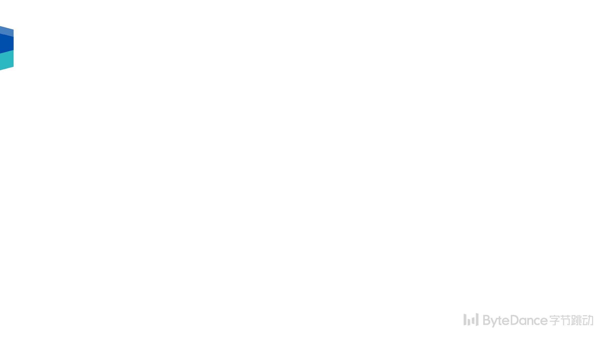
Core topics
Activity
UI
RecyclerView
Notes:
今天课程的三个核心主题是Activity、UI和RecyclerView，课程将围绕这三个点展开，过程中会加入一些代码演示，让大家能有更直观的感受，也方便下午的时候能上手开发，这次课程的目的呢，是想要让同学们对Android的基础UI有一定的了解，能写一些简单的UI代码，为后续课程做准备。

Slide 3
Activity
https://developer.android.google.cn/guide/components/activities/
Notes:
OK，下面进入Activity的专题

Slide 4
Activity
What is Activity
Start an Activity
Activity Lifecycle
Manifest
Intent and Intent-Filter
Launch Mode
Notes:
这是Activity的学习清单，包括Activity的定义，如何启动一个Activity，Activity生命周期，AndroidManifest和Intent，最后的Launch mode你们暂时用不到，可能不会讲到。目的在于让大家对Activity有基本的了解，并能进行一些简单的开发。

Slide 5
What is Activity
One of Components
Render UI
Interact with the user
Notes:
通俗来说就是页面，Activity 是Android四大组件之一，用于UI渲染和用户交互。 每个 Activity 都会获得一个用于绘制用户界面的窗口，窗口通常会充满屏幕，但也可小于屏幕并浮动在其他窗口之上。 Activity是四大组件中与用户直接打交道的组件，通常手机应用中的各个页面就是Activity，而类似Service、BroadcastReceiver和ContentProvider都是在后台默默服务。
一般类似Java、C++的应用程序有一个main函数，作为程序执行的主入口，但是Android应用程序没有，一个Android App通常由多个彼此松散联系的 Activity 组成。 一般会指定应用中的某个 Activity 为“主”Activity，即首次启动应用时呈现给用户的那个 Activity。

Slide 6
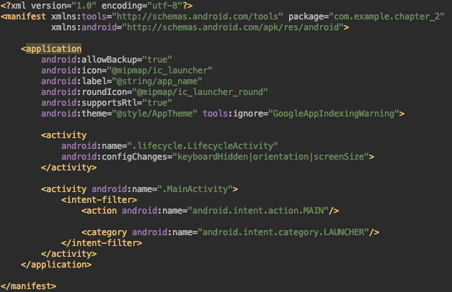
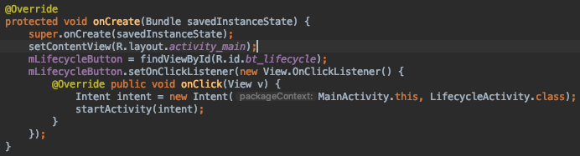
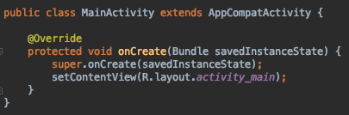
Start an Activity
Step 1. Create
Step 2. Register
Step 3. Start
Notes:
OK，看下如何启动一个Activity，也就是如何打开一个页面。
把大象放进冰箱只需要3步，打开一个Activity也是，第一步，创建Activity，第二步，注册Activity，第三步，启动Activity。创建Activity需要继承自AppCompatActivity，然后重写onCreate方法，在里面指定我们的布局文件。
注册Activity是因为Activity的启动过程需要Android系统参与，所以得在注册清单中声明，相当于告诉Android系统，这是一个Activity
启动Activity只要在合适的触发时机下，通过构建Intent，指定目标Activity，然后调用startActivity即可

Slide 7

Start an Activity
Talk is cheap, show me the code
Notes:
下面用代码给大家演示下如何启动一个Activity

Slide 8
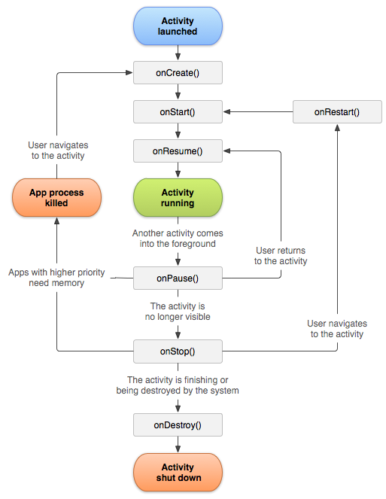
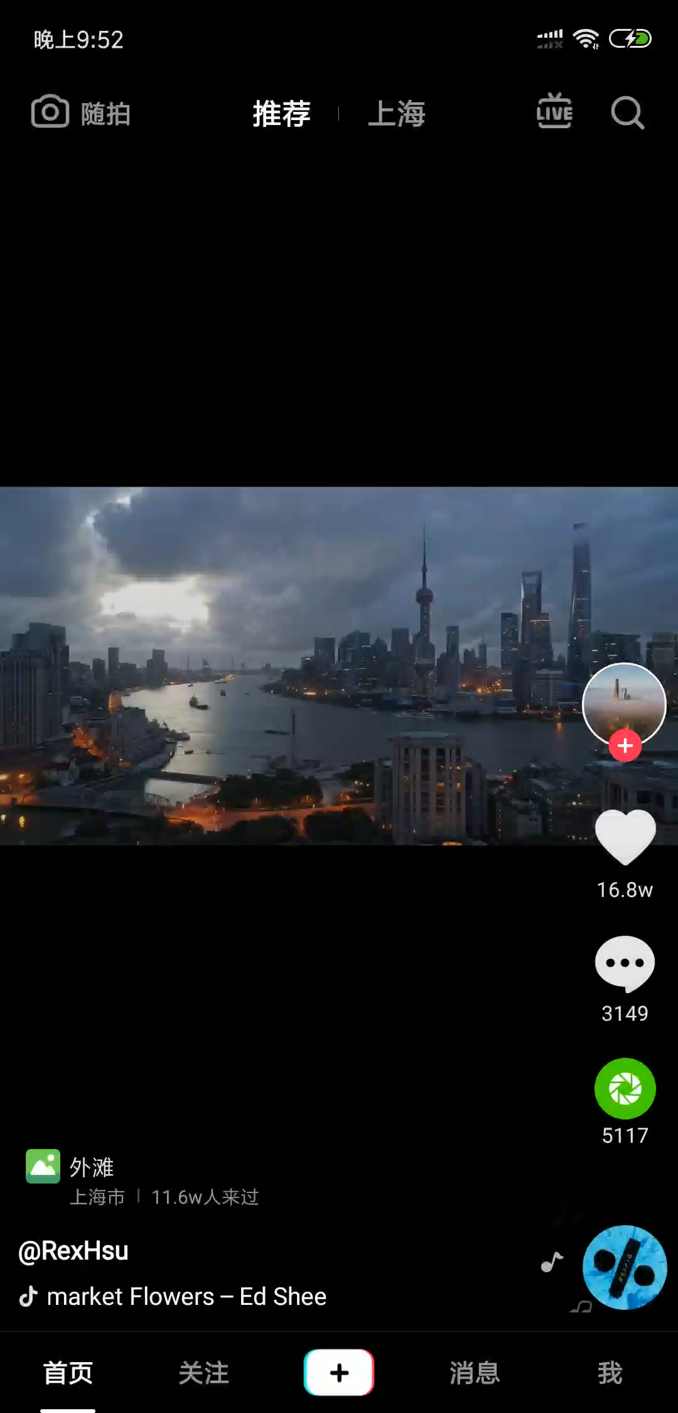
Activity Lifecycle
onCreate
onStart (visible)
onResume (interactable)
onPause (non-interactive)
onStop (invisible)
onDestory
Notes:
由于移动端的设备硬件条件有限，内存也比较吃紧，为了流畅的用户体验，很多情况下，我们自己的界面不处于active状态，那么应该让手机的资源即时释放或者降低优先级，以确保提供一个流畅的用户体验。其实Activity的生命周期也好理解，一个页面会经历从打开到关闭的过程，类比到人会经历从出生到青壮年最后衰老死亡。由于Android系统源码良好的封装性，只给开发者暴露了几个关键的回调函数，用于处理一些业务逻辑，其他复杂的操作都是Android系统帮我们做了。
Activity生命周期
移动端的设备硬件条件有限，内存也比较吃紧，为了流畅的用户体验，于是生命周期诞生了，按场景举例子
1.弹窗（处于Partially Visible）
2.home退出抖音，或者从抖音进入了其他APP(比如微博授权，QQ登录)
3.刷抖音 突然来了一个电话，结束后又回到抖音
很多情况下，我们自己的界面不处于active状态，那么应该让手机的资源即使释放或者降低优先级，以确保提供一个流畅的用户体验

Slide 9
Press Back

Slide 10
Press Home

Slide 11
Low memory
Notes:
应用退到后台很久，页面被系统回收，返回后重建

Slide 12
Activity Lifecycle
Talk is cheap, show me the code

Slide 13
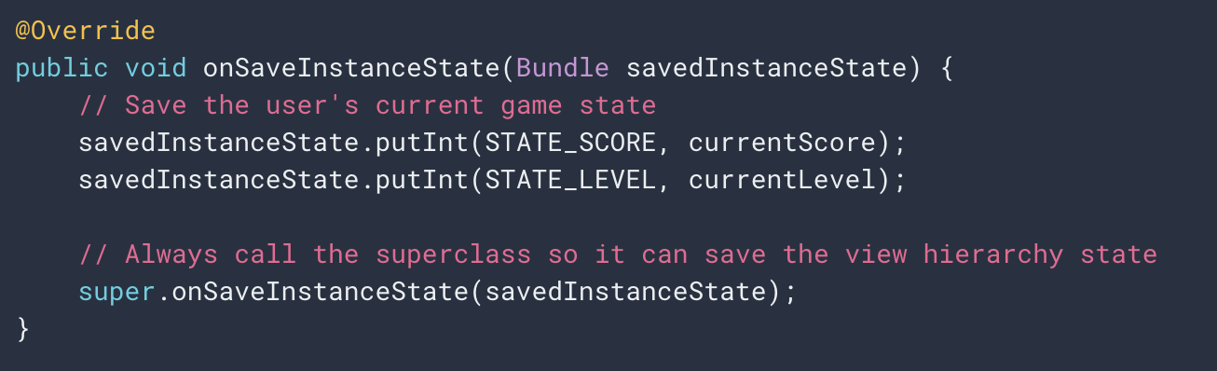
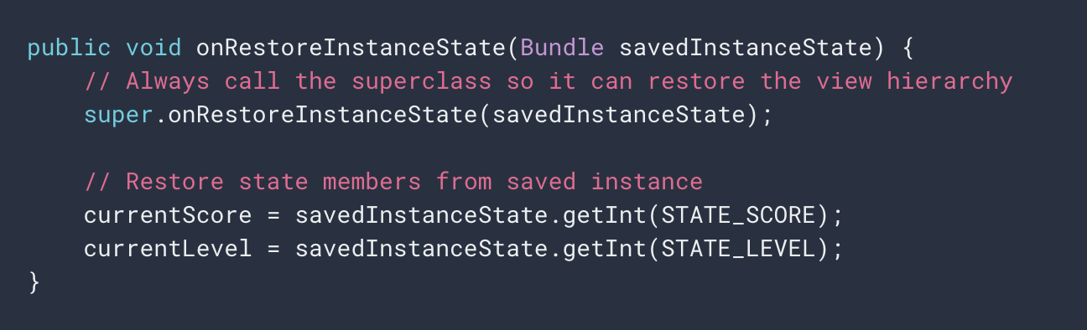
Activity Lifecycle
onSaveInstanceState
configuration change, such as rotation or switching into multi-window mode
system may destroy the process while the user is interacting with other apps
Notes:
拓展：Logcat在屏幕旋转的时候 #onStop() #onDestroy()会展示出来
* 但我们的 mLifecycleDisplay 由于生命周期的原因(Tips:执行#onStop()之后，UI界面我们是看不到的)并没有展示
* 在原有@see Exercises1 基础上如何补全它，让其跟logcat的展示一样?

Slide 14
Activity Lifecycle
Q:
Lifecycle? Activity1—>Activity2
A:
1: onPause 2:onCreate-onStart-onResume 1:onStop

Slide 15
Intent
What is Intent
Explicit Intent and implicit Intent
Get a result from an Activity

Slide 16
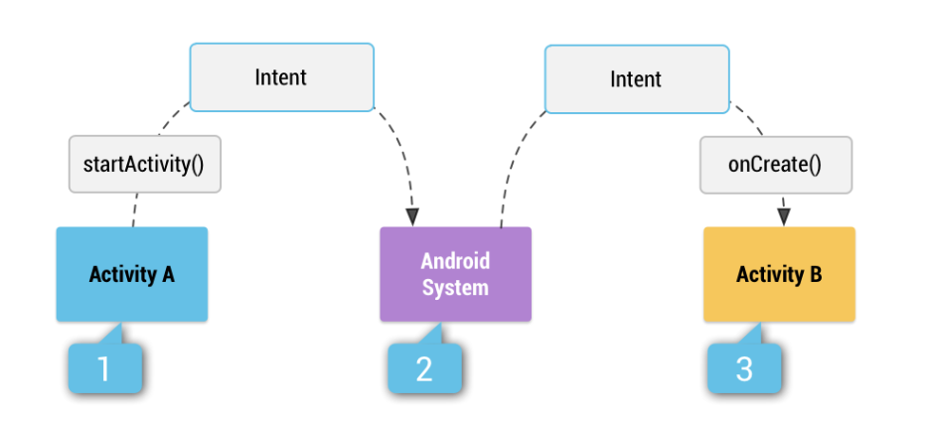
Intent
a messaging object to request an action from another component.
Starting an activity
Starting a service
Delivering a broadcast
Notes:
Intnet其实是四大组件交互时候的消息载体
Activity A 创建包含操作描述的 Intent，并将其传递给 startActivity()。
[2] Android 系统搜索所有应用中与 Intent 匹配的 Intent 过滤器。 找到匹配项之后
[3] 该系统启动匹配 Activity，调用匹配 Activity（Activity B）的 onCreate() 方法，并且把Intent传递给它

Slide 17
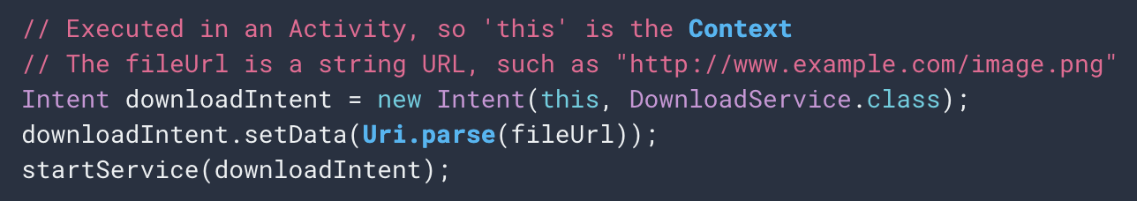
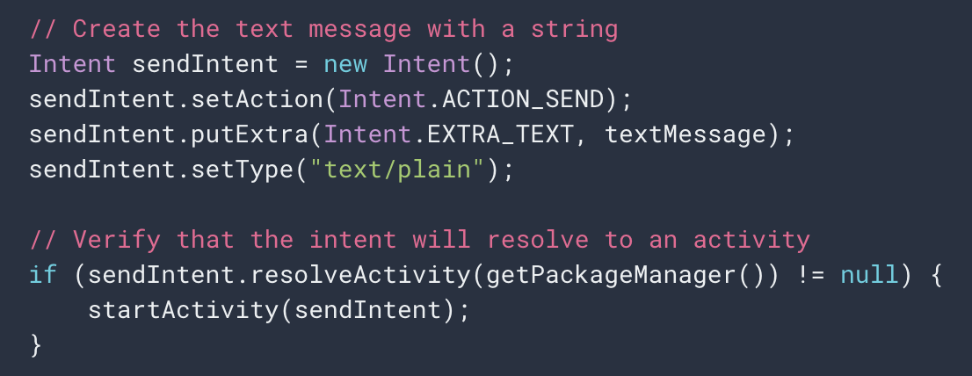
Explicit and Implicit Intent
Implicit Intent
Explicit Intent

Slide 18
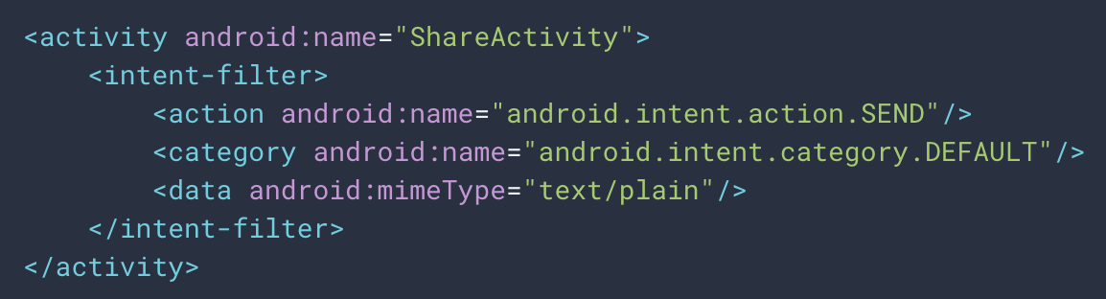
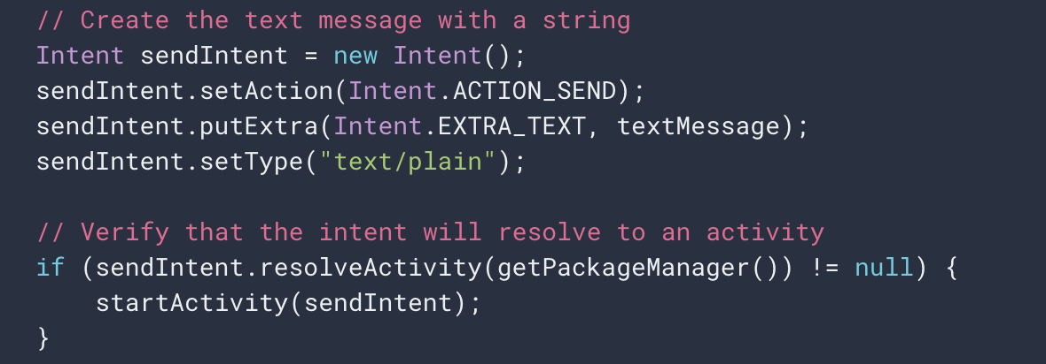
Intent-Filter
https://developer.android.com/guide/components/intents-filters?hl=zh-cn
Notes:
参考：https://developer.android.com/guide/components/intents-filters?hl=zh-cn
Intent 是一个消息传递对象，您可以使用它从其他应用组件请求操作。尽管 Intent 可以通过多种方式促进组件之间的通信，但其基本用例主要包括以下三个：

Slide 19
Intent
ComponentName
Action
Category
Data&Type(MIME)
Extras
https://developer.android.com/guide/components/intents-filters?hl=zh-cn
Notes:
参考：https://developer.android.com/guide/components/intents-filters?hl=zh-cn
Intent 是一个消息传递对象，您可以使用它从其他应用组件请求操作。尽管 Intent 可以通过多种方式促进组件之间的通信，但其基本用例主要包括以下三个：

Slide 20
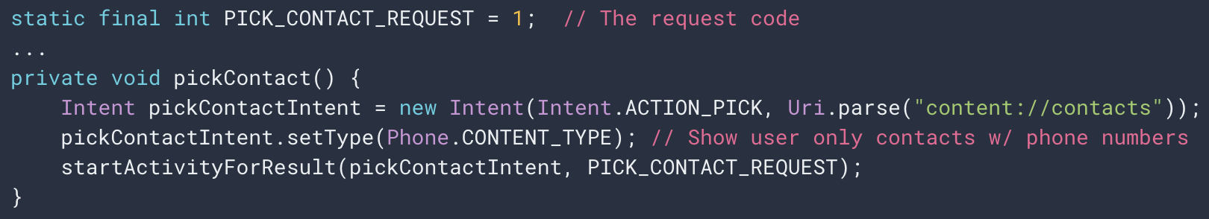
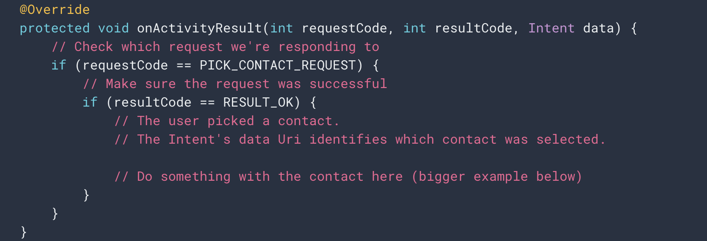
Intent startActivityForResult
https://developer.android.com/training/basics/intents/result
Notes:
举例(使用场景)：
1.选择联系人
2.仿微信授权

Slide 21
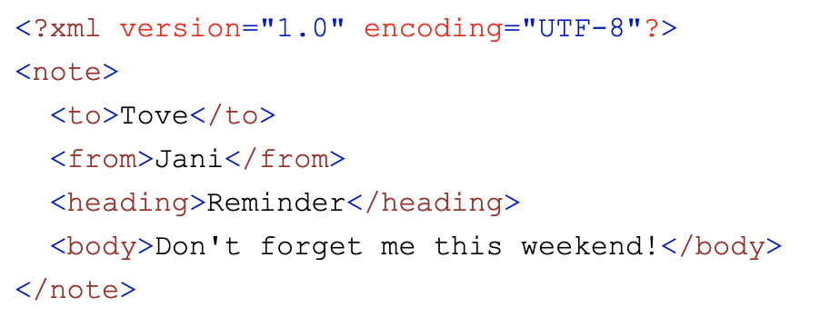
XML
Extensible Markup Language
Notes:
xml被设计用来传输和存储数据，其焦点是数据的内容
HTML 被设计用来显示数据，其焦点是数据的外观

Slide 22
XML in Android
Layout files
Resource files
AndroidManifest
Exchange of data
Notes:
xml被设计用来传输和存储数据，其焦点是数据的内容
HTML 被设计用来显示数据，其焦点是数据的外观

Slide 23
Android Manifest
The manifest file describes essential information about your app to the Android build tools, the Android operating system, and Google Play.
Notes:
AndroidManifest.xml清单文件是每个Android程序中必须的文件，它是整个Android程序的全局描述文件，除了能声明程序中的Activities，Content Providers，Services，和Intent Receivers，还能指定应用的名称、使用的图标、包含的组件以及permissions和instrumentation（权限和测试）

Slide 24
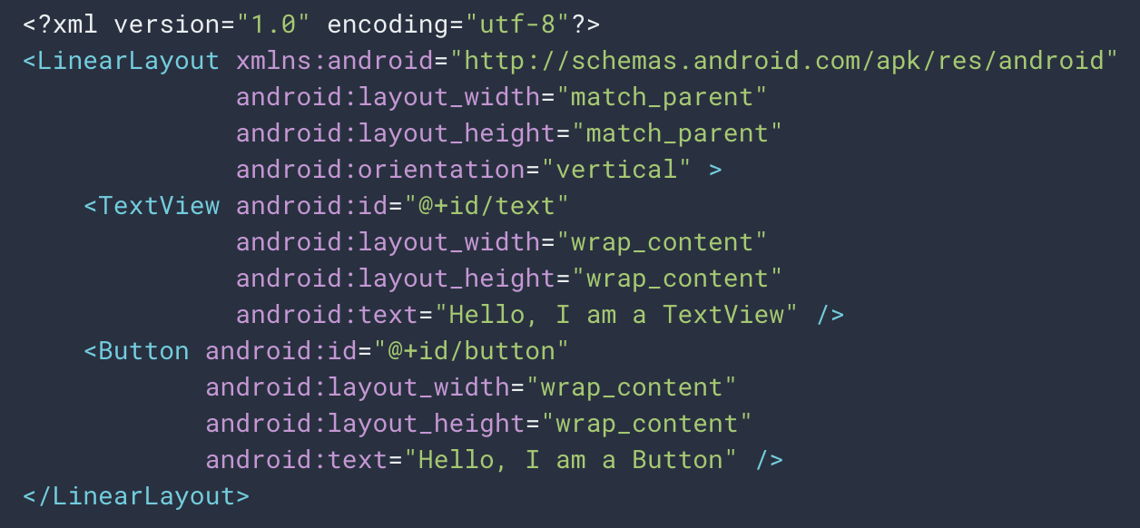
Android Layout
Using Android's XML vocabulary with a series of nested elements
Notes:
AndroidManifest.xml清单文件是每个Android程序中必须的文件，它是整个Android程序的全局描述文件，除了能声明程序中的Activities，Content Providers，Services，和Intent Receivers，还能指定应用的名称、使用的图标、包含的组件以及permissions和instrumentation（权限和测试）

Slide 25
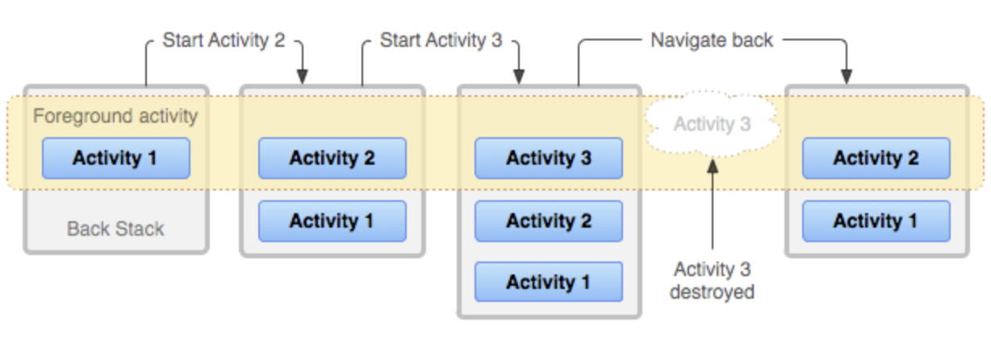
Tasks and Back Stack
Notes:
1. android任务栈又称为Task，它是一个栈结构，具有后进先出的特性，用于存放我们的Activity组件。
2. 我们每次打开一个新的Activity或者退出当前Activity都会在一个称为任务栈的结构中添加或者减少一个Activity组件，因此一个任务栈包含了一个activity的集合, android系统可以通过Task有序地管理每个activity，并决定哪个Activity与用户进行交互:只有在任务栈栈顶的activity才可以跟用户进行交互。
3. 在我们退出应用程序时，必须把所有的任务栈中所有的activity清除出栈时,任务栈才会被销毁。当然任务栈也可以移动到后台, 并且保留了每一个activity的状态. 可以有序的给用户列出它们的任务, 同时也不会丢失Activity的状态信息。
4. 需要注意的是，一个App中可能不止一个任务栈，某些特殊情况下，单独一个Actvity可以独享一个任务栈。还有一点就是一个Task中的Actvity可以来自不同的App，同一个App的Activity也可能不在一个Task中。

Slide 26
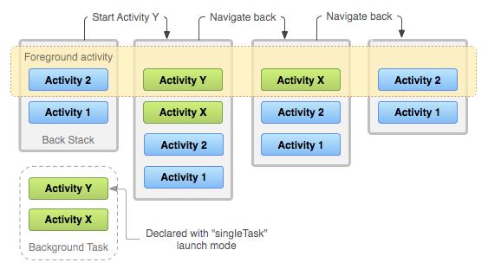
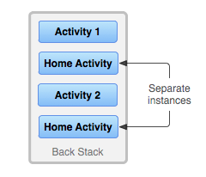
Launch Mode
Standard
SingleTop
SingleTask
SingleInstance

Slide 27
UI
https://developer.android.com/guide/topics/ui/overview.html?hl=zh-cn
Notes:
下面来讲一下Android UI的相关知识

Slide 28
UI
UI knowledge
Widely used View
Attribute
Notes:
UI这部分内容主要分为UI常识，常用的控件和控件属性

Slide 29
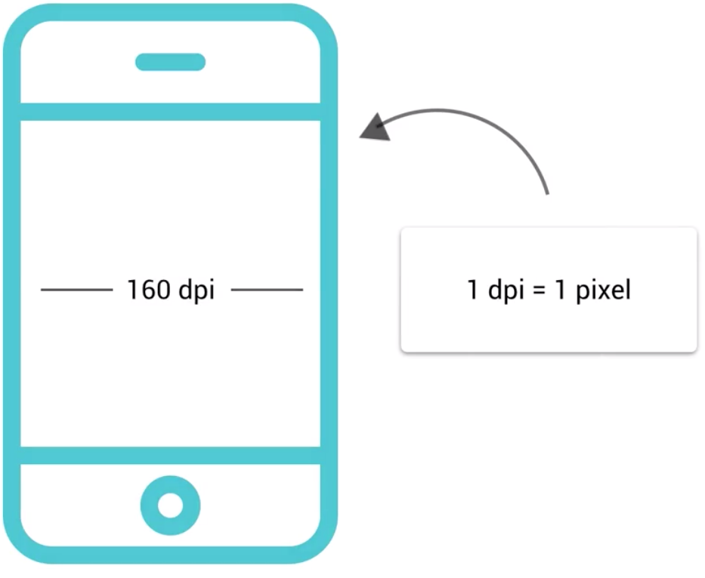
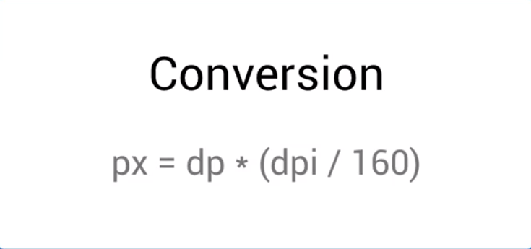
UI knowledge
screen size（6in）
px
resolution (1920*1080)
pixel densities, dpi（160dpi）
dp
sp
Notes:
知识点：
屏幕尺寸：是指屏幕大小，用英寸来标识，比如5inc, 6inc, 5.5inc等等
px ：pixel，像素Android原生API，UI设计计量单位，如获取屏幕宽高。
屏幕分辨率：指在纵向和横向的像素点数，单位是px，一般显示方式是纵向像素数量*横向像素数量，如1920*1080，1080*720等等。
屏幕像素密度，指的是单位长度上的像素点个数，用dpi来表示。
那Android开发中是使用px作为长度单位么？答案是不是，那为什么不是呢？看下下面这两张图。众所周知，Android手机有各种不同分辨率，比如有1920*1080、1080*720等等，那设想一下，如果在Android开发中用10px来表征一条线的长度会发生什么？在高分辨率的手机上，10px显得无足轻重，短到几乎看不到，但是在低分辨率的手机上，这条线又显得很明显。

Slide 30
px vs dp
px
dp
Notes:
众所周知，Android手机有各种不同分辨率，比如有1920*1080、1080*720等等，那设想一下，如果在Android开发中用10px来表征一条线的长度会发生什么？在高分辨率的手机上，10px显得无足轻重，短到几乎看不到，但是在低分辨率的手机上，这条线又显得很明显。
可以看下这张图的上半部分，同样的px值设定，在不同分辨率的手机上看上去五花八门，用户体验很差，也就是连最基本的屏幕适配都没有做好
那既然px会有这种问题，那怎么解决呢，这时候就引入了dp这个单位来表征长度和大小。可以看下下面这个图，同样的dp大小设定，在不同分辨率的手机上显示尺寸基本一致，这样体验就很好。
那为什么dp可以实现这样的能力呢？

Slide 31
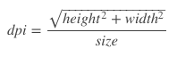
Dpi
Notes:
这就要从屏幕像素密度说起了
dpi屏幕像素密度：ppi pixel per inch的缩写，意思是每英寸屏幕上的像素数，因为屏幕尺寸是商家生产时就规定好的，屏幕尺寸一样的手机，屏幕宽高却不一定一样，所以通常取屏幕对角线像素数量和屏幕尺寸（屏幕对角线长度）来计算屏幕像素密度，计算公式就是通过勾股定理和分辨率计算得到屏幕对角线像素数量，再除以屏幕尺寸。手机参数上也会有这个数值。
屏幕密度计算 以6.0英寸 1920*1080分辨率为例 :
1920和1080的平方和开根号=对角线像素（勾股定理）
√（1920^2+1080^2）=2202.9071
屏幕密度= 对角线像素/对角线长度
367.1511=2202.9071/6
dp这个单位是和屏幕密度无关的，也就是说，用dp表征的长度，在不同分辨率的机器上的表现是一致的。px = dp * (dpi / 160)
dp /dip ：一个基于屏幕密度的抽象单位，Android规定160dpi为baseline，其他均以此为基准，如右图1
sp ：同dp相似，但还会根据用户的字体大小偏好来缩放(建议使用sp作为文本的单位，其它用dp)
Tips: 目前市面上大部分常见的手机都是480dpi ，所以在这些手机上 1dp = 3px ，转换公式如右图2

Slide 32
dp sp
an abstract unit that is based on the physical density of the screen.
like the dp unit, but it is also scaled by the user's font size preference.
Notes:
这是dp和sp的定义，大同小异，sp是描述字体大小的基本单位，除了屏幕密度无关之外，还可以根据用户设置的字体大小进行缩放

Slide 33

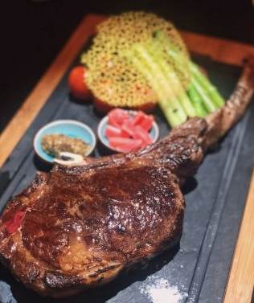
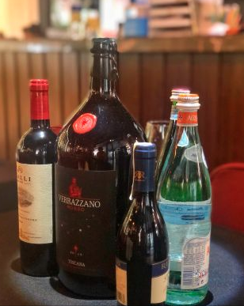
View and ViewGroup
Notes:
之前讲解的Activity可以理解为一个个页面，而View和ViewGroup则是各个页面上的元素组成。好比饭桌、盘子和食材
在Android App中，所有的用户界面元素都是由View和ViewGroup的对象构成的。View是绘制在屏幕上的用户能与之交互的一个对象。而ViewGroup则是一个用于存放其他View（和ViewGroup）对象的布局容器！ Android为我们提供了一个View和ViewGroup子类的集合，集合中提供了一些常用的输入控件(比如按钮和文本域)和各种各样的布局模式（比如线性或相对布局）
View是所有可视化控件的父类,提供组件描绘和时间处理方法
ViewGroup是View类的子类，可以拥有子控件,可以看作是容器 Android UI中的控件都是按照这种层次树的结构堆叠的。

Slide 34
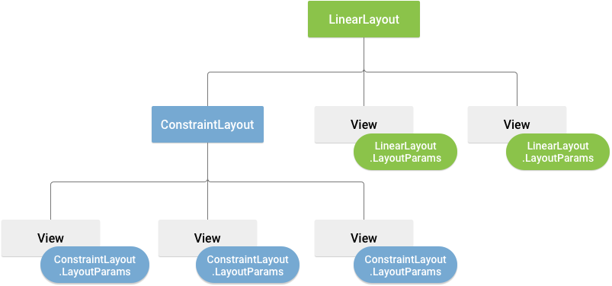
View and ViewGroup
Notes:
之前讲解的Activity可以理解为一个个页面，而View和ViewGroup则是各个页面上的元素组成。好比饭桌、盘子和菜肴
在Android App中，所有的用户界面元素都是由View和ViewGroup的对象构成的。View是绘制在屏幕上的用户能与之交互的一个对象。而ViewGroup则是一个用于存放其他View（和ViewGroup）对象的布局容器！ Android为我们提供了一个View和ViewGroup子类的集合，集合中提供了一些常用的输入控件(比如按钮和文本域)和各种各样的布局模式（比如线性或相对布局）
View是所有可视化控件的父类,提供组件描绘和时间处理方法
ViewGroup是View类的子类，可以拥有子控件,可以看作是容器 Android UI中的控件都是按照这种层次树的结构堆叠的。

Slide 35
Widely used View
ViewGroup (plate : )
LinearLayout、RelativeLayout、FrameLayout、ViewPager、Toast
View (dish : )
TextView、ImageView、Button、ProgressBar、ScrollView、Toast
http://hukai.me/android-training-course-in-chinese/basics/firstapp/building-ui.html
Notes:
这些是常见的View和ViewGroup，分别是…

Slide 36
View and ViewGroup
Attribute
LayoutParams
Notes:
属性主要是用于表示控件本身的特性，比如id、text、color
布局参数主要是用于表示控件在父容器中的大小、位置、权重等

Slide 37
Attribute
id
text
textSize
padding
background
src
Notes:
属性主要是用于表示控件本身的特性，比如id、text、color
布局参数主要是用于表示控件在父容器中的大小、位置、权重等

Slide 38
LayoutParams
layout_width
layout_height
layout_margin
layout_gravity
layout_weight
layout_center_in_parent
Notes:
属性主要是用于表示控件本身的特性，比如id、text、color
布局参数主要是用于表示控件在父容器中的大小、位置、权重等

Slide 39

LinearLayout
orientation
layout_weight
https://developer.android.com/guide/topics/ui/layout/linear?hl=zh-CN
Notes:
属性主要是用于表示控件本身的特性，比如id、text、color
布局参数主要是用于表示控件在父容器中的大小、位置、权重等

Slide 40

RelativeLayout
android:layout_alignParentTop
android:layout_centerVertical
android:layout_below
android:layout_toRightOf
https://developer.android.com/guide/topics/ui/layout/relative
Notes:
属性主要是用于表示控件本身的特性，比如id、text、color
布局参数主要是用于表示控件在父容器中的大小、位置、权重等

Slide 41
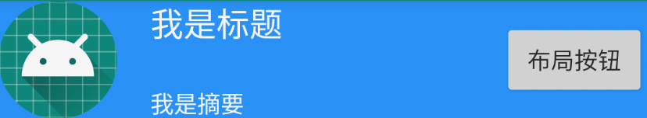
Layout
LinearLayout？
RelativeLayout?
Above all?

Slide 42
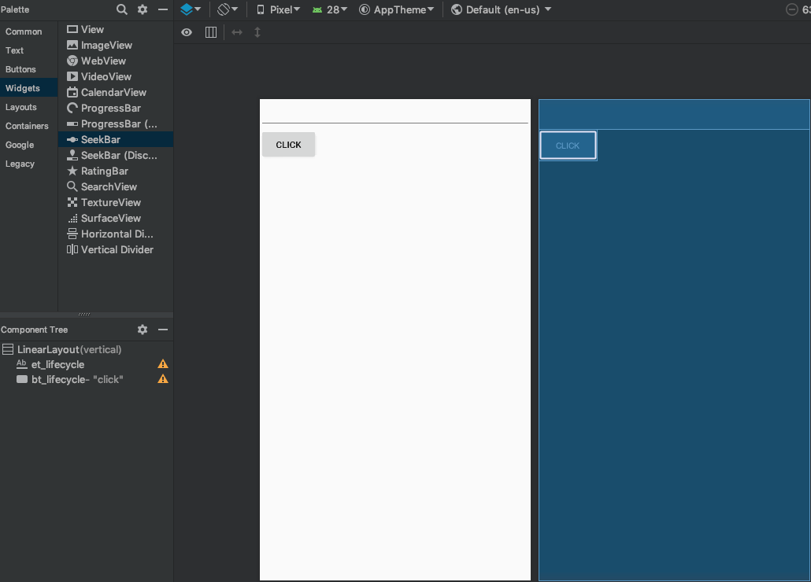
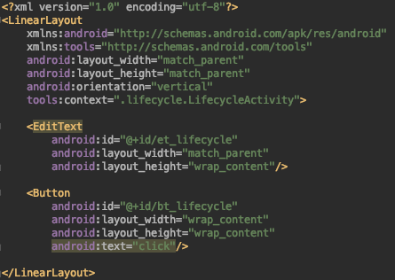
Layout Editor

Slide 43
Widely used View
Talk is cheap, show me the code

Slide 44
RecyclerView
https://developer.android.com/guide/topics/ui/layout/recyclerview
Notes:
最后一部分内容是给大家介绍一个相对高阶的控件，RecyclerView

Slide 45
RecyclerView
ViewGroup to display large set of data
For each item in large dataset, it display a view
Efficient way to implements Scrollable List
Notes:
看下RecyclerView的定义，什么是RecyclerView
一个用于展示大数据集的ViewGroup
这个数据集中的每个元素都对应展示一个View
高效的可滚动列表实现

Slide 46
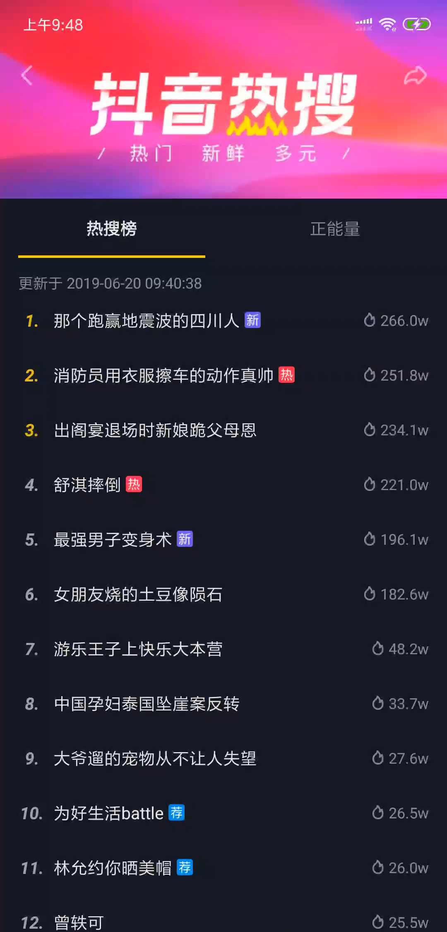
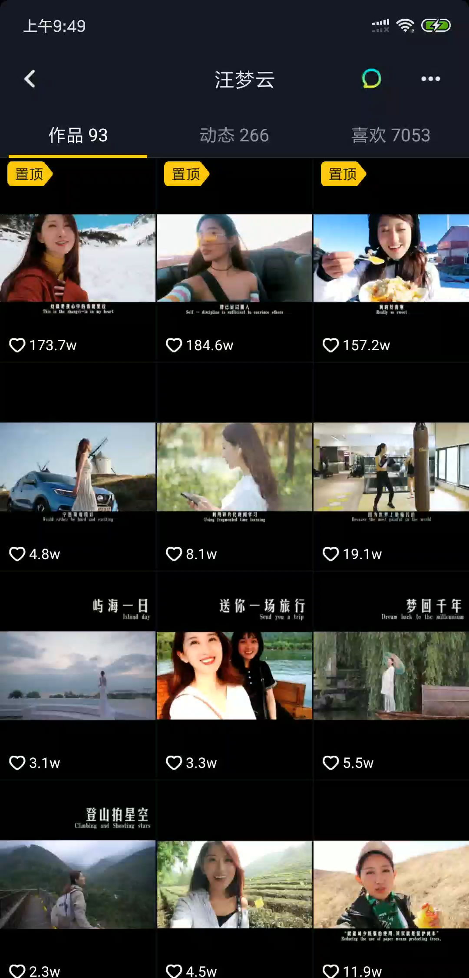
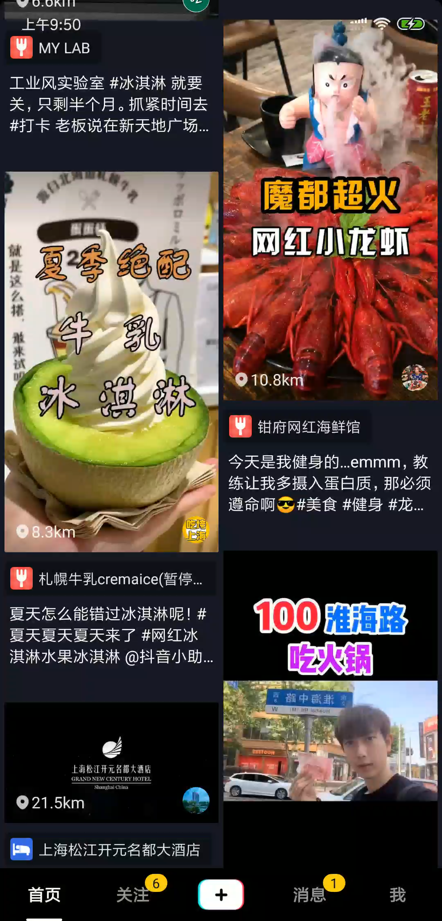
RecyclerView
Notes:
来看下RecyclerView的实现效果，上面的三个页面都是用RecyclerView实现的

Slide 47
Why RecyclerView
RecyclerView vs ScrollView+LinearLayout
RecyclerView vs ListView
performance
more powerful
Notes:
那为什么要用RecyclerView呢？或者说我能用别的方式实现上述的效果么？其实是可以的，我可以用ScrollView和LinearLayout来实现滚动的列表，我们也可以用ListView来实现RecyclerView的部分功能，那为什么RecyclerView能脱颖而出呢？主要是因为性能和功能。相比于ScrollView+LinearLayout的组合，RecyclerView效率更高，而相对于ListView而言，RecyclerView功能更强大。

Slide 48
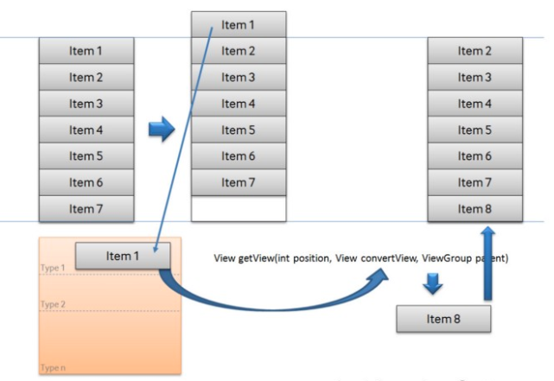
Performance
Cache and reuse
Notes:
RecyclerView相对于ScrollView+LinearLayout更高效的原因主要是缓存和重用机制，由于查找View、创建View，布局是一个比较耗时的操作，而往往列表每一项的基本结构是一样的，只是数据不同罢了，所以RecyclerView选择缓存已滑出屏幕的View然后重用到即将划入屏幕的View，理论上新创建的View永远只有屏幕中的那几个或者略多一点，这样极大节省了查找、创建的耗时，从而优化了性能。
具体操作就是在RecyclerView滚动过程中，将移出屏幕的ViewHolder回收，放入缓存队列中，将要移入屏幕的ViewHolder会从缓存队列中取出对应类型的ViewHolder，这就实现了缓存-重用机制，极大提升了性能。

Slide 49
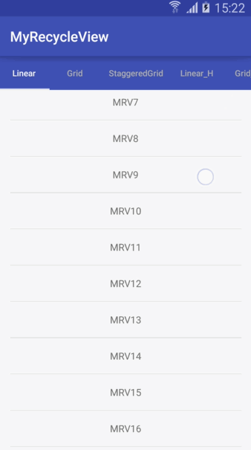
More powerful
LayoutManager
Item animation
Item decoration
Data diff
SnapHelper
Notes:
RecyclerView相对于ListView更强大的原因是RecyclerView支持更多扩展功能，比如布局管理器、item动画、item装饰器，data diff等等。有些功能可以展开讲一讲

Slide 50
RecyclerView
Notes:
RecyclerView相对于ListView更强大的原因是RecyclerView支持更多扩展功能，比如布局管理器、item动画、item装饰器，data diff等等。有些功能可以展开讲一讲

Slide 51
RecyclerView
Notes:
RecyclerView的使用是基于适配器的设计模式，就是把数据和UI进行关联，用于关联的类，就是适配器类Adapter

Slide 52
LayoutManager
LinearLayoutManager
GridLayoutManager
StaggeredGridLayoutManager
Notes:
RecyclerView相对于ListView更强大的原因是RecyclerView支持更多扩展功能，比如布局管理器、item动画、item装饰器，data diff等等。有些功能可以展开讲一讲

Slide 53
Adapter
onCreateViewHolder
onBindViewHolder
getItemCount
getItemViewType
Notes:
RecyclerView相对于ListView更强大的原因是RecyclerView支持更多扩展功能，比如布局管理器、item动画、item装饰器，data diff等等。有些功能可以展开讲一讲

Slide 54
ViewHolder
create layout
bind data
Notes:
RecyclerView相对于ListView更强大的原因是RecyclerView支持更多扩展功能，比如布局管理器、item动画、item装饰器，data diff等等。有些功能可以展开讲一讲

Slide 55
Use direction
Add the support library to gradle build file
Add recycle-view in xml and Initialize it inside the Activity
Specify the LayoutManager type
Create Adapter and ViewHolder
Set an adapter
Set and notifyDataSetChanged
Notes:
讲了这么多RecyclerView的优点，下面说下如何使用吧，按着这6个步骤就可以愉快地使用最基本的RecyclerView了

Slide 56
Add the support library
build.gradle(Module: app)
dependencies {
implementation ‘com.android.support:recyclerview-v7:28.0.0’
}
Notes:
讲了这么多RecyclerView的优点，下面说下如何使用吧，按着这6个步骤就可以愉快地使用最基本的RecyclerView了

Slide 57
RecyclerView
Talk is cheap, show me the code
Notes:
下面是代码展示环节

Slide 58
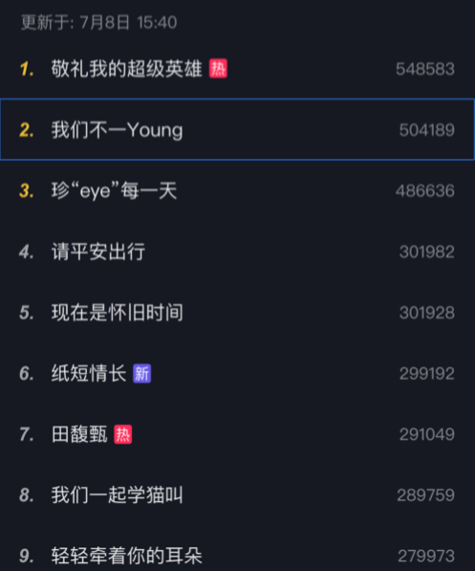
Task
Background:48dp, #161823
No: 15sp,#e6face15, #99ffffff
Title: 15sp,#e6ffffff
HotValue: 13sp, #7fffffff
Please describe your project !!!
Notes:
下午的作业实践

Slide 59
Advanced Task
other LayoutManager?
insert/delete/change item?
fix reuse bug?
itemDecoration?
Please describe your project !!!
Notes:
下午的作业实践

Slide 60

THANKS

